Slide 1


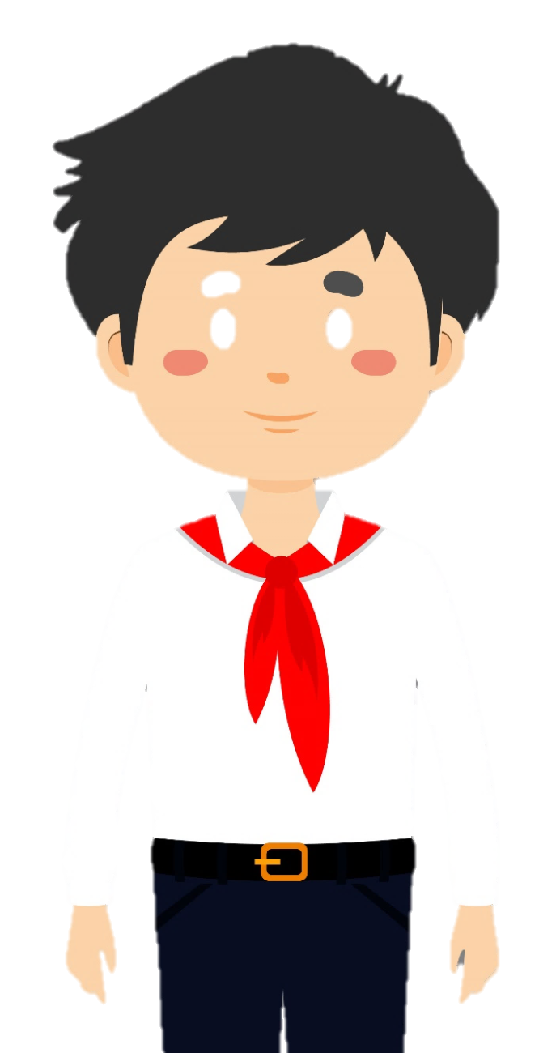
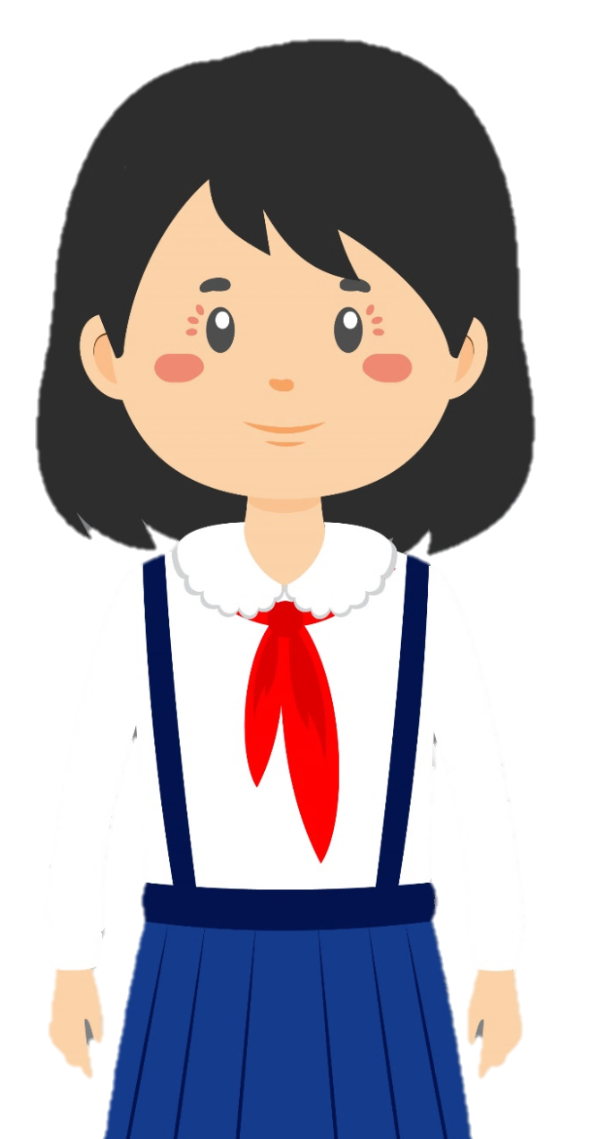
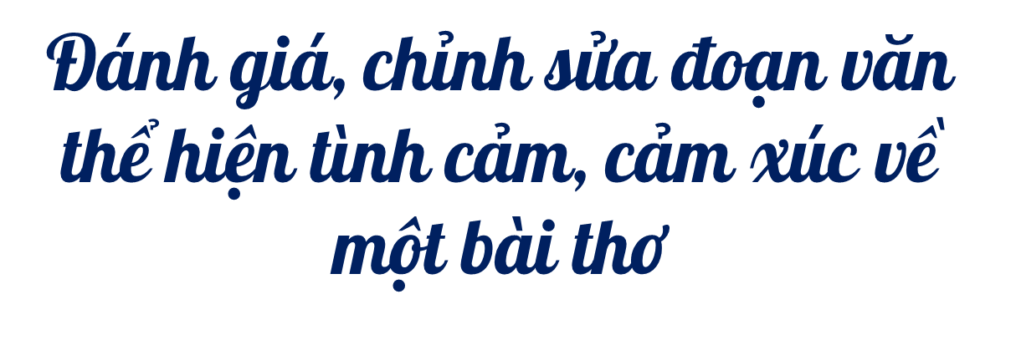

Slide 2



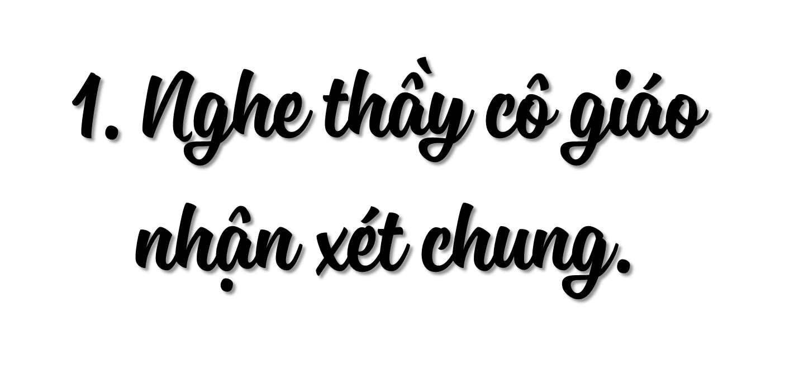


Slide 3

Ưu điểm:

Slide 4
Nhược điểm

Slide 5
Đọc lại bài văn của mình và dựa vào bảng tiêu chí để xem mình đạt được những yêu cầu nào.
Tiêu chí | Đạt | Không đạt
Có đủ phần mở đầu, triển khai, kết thúc.
Nêu rõ những điều mình yêu thích hoặc có ấn tượng sau sắc về bài thơ.
Sử dụng từ ngữ, câu văn,... thể hiện rõ tình cảm, cảm xúc đối với bài thơ.
Không viết lỗi chính tả, chữ viết sạch đẹp, rõ ràng.

Slide 6

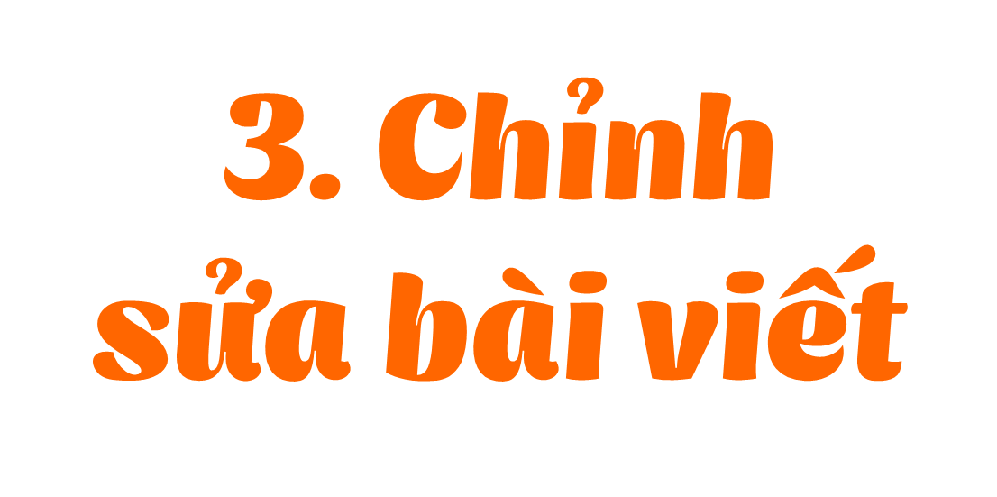

Slide 7
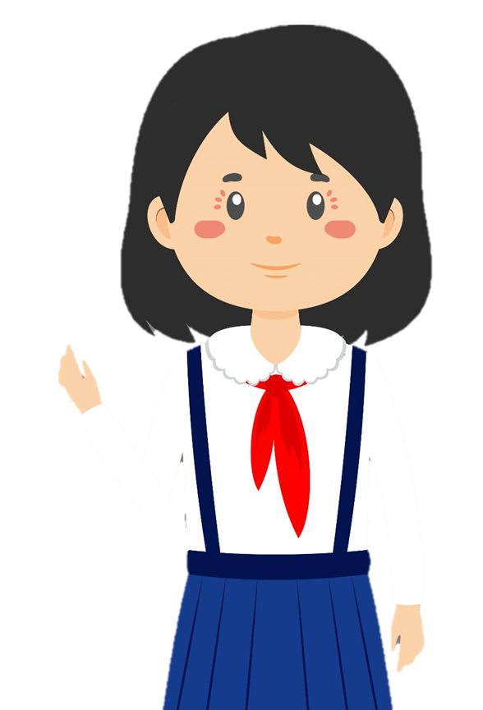

Cách chỉnh sửa:
Đọc lại đoạn mở đầu và kết thúc trong đoạn văn của mình có sự thống nhất và kết nối chưa.
Xác định đoạn văn đã bộc lộ tình cảm, cảm xúc đối với bài thơ qua từ ngữ, câu văn nào.
Viết lại những câu văn em muốn sửa cho hay hơn.

Slide 8
M:
Hai dòng thơ “Con thác réo ngân nga, Đàn dễ sai đáy suối” trong bài Trước cổng trời đẹp như một bức tranh. Tôi như thấy hiện ra trước mắt mình dòng thác trắng xoá đổ xuống từ núi cao, như nghe thấy tiếng nước reo rộn rã, ngân vang khắp núi rừng. Bên dòng suối uốn lượn dưới chân núi, đàn dê thong dong, soi bóng mình xuống đáy nước trong vắt... Hình ảnh thơ đẹp biết bao!

Slide 9



